Slide 1

ព្រះរាជាណាចក្រកម្ពុជា
ជាតិ សាសនា ព្រះមហាក្សត្រ
មហាវិទ្យាល័យ វិទ្យាសាស្រ្ត
ផ្នែកៈ កុំព្យូទ័រវិទ្យា
ក្រុមទី ១៧
ប្រព័ន្ធដំណើរការកក់សណ្ឋាគារ តារាមាស
Dara Meas Hotel Booking Operation System
រៀបចំ និងចងក្រដោយ ១. ម៉ម សា នរ៉ា
២. នី សុខច័ន្ទសួស្ដី
៣. ណាក់ ម៉ាដា
៤. សេង គីមសាន្ត
ណែនាំដោយសាស្រ្តាចារ្យ
សាស្ត្រាចារ្យ លឹម ជុងហ៊ុយ
Prof. Lim Chonghuy (MScIT)
ឆ្នាំ ២០២៦

Slide 2

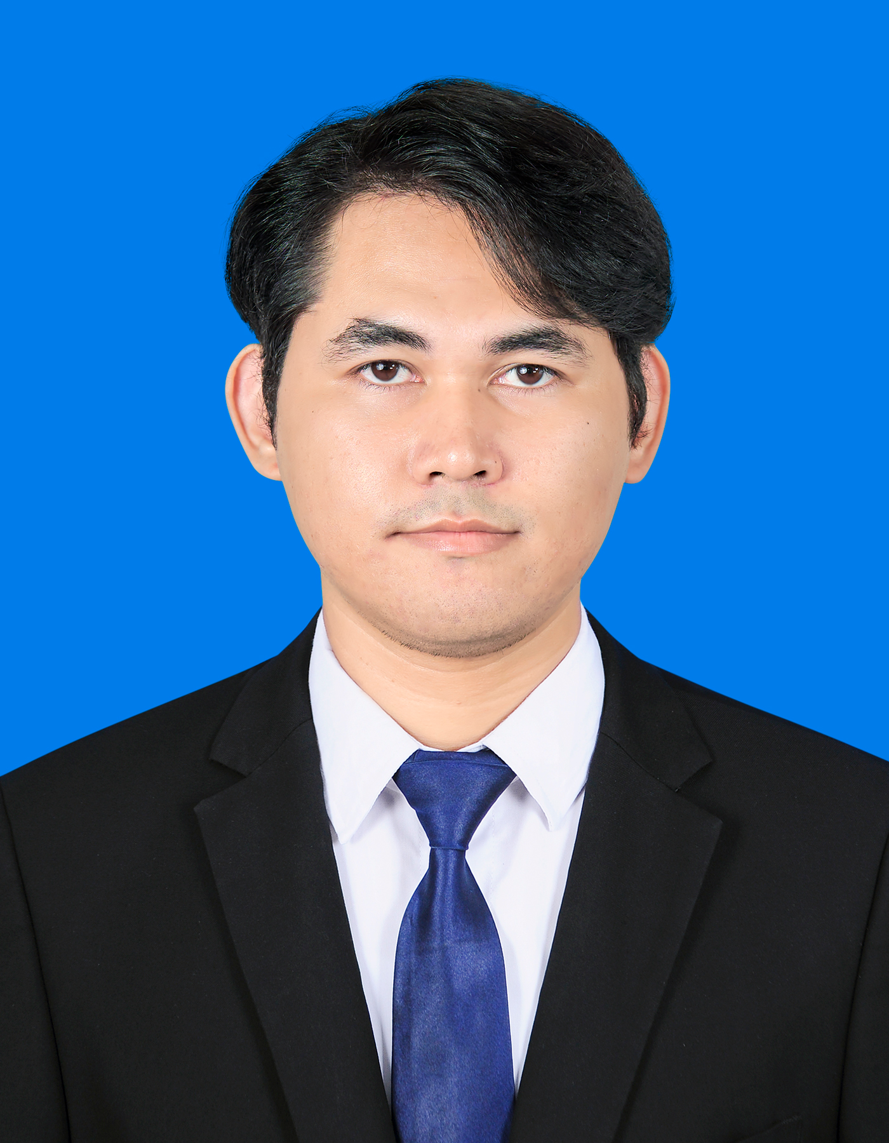
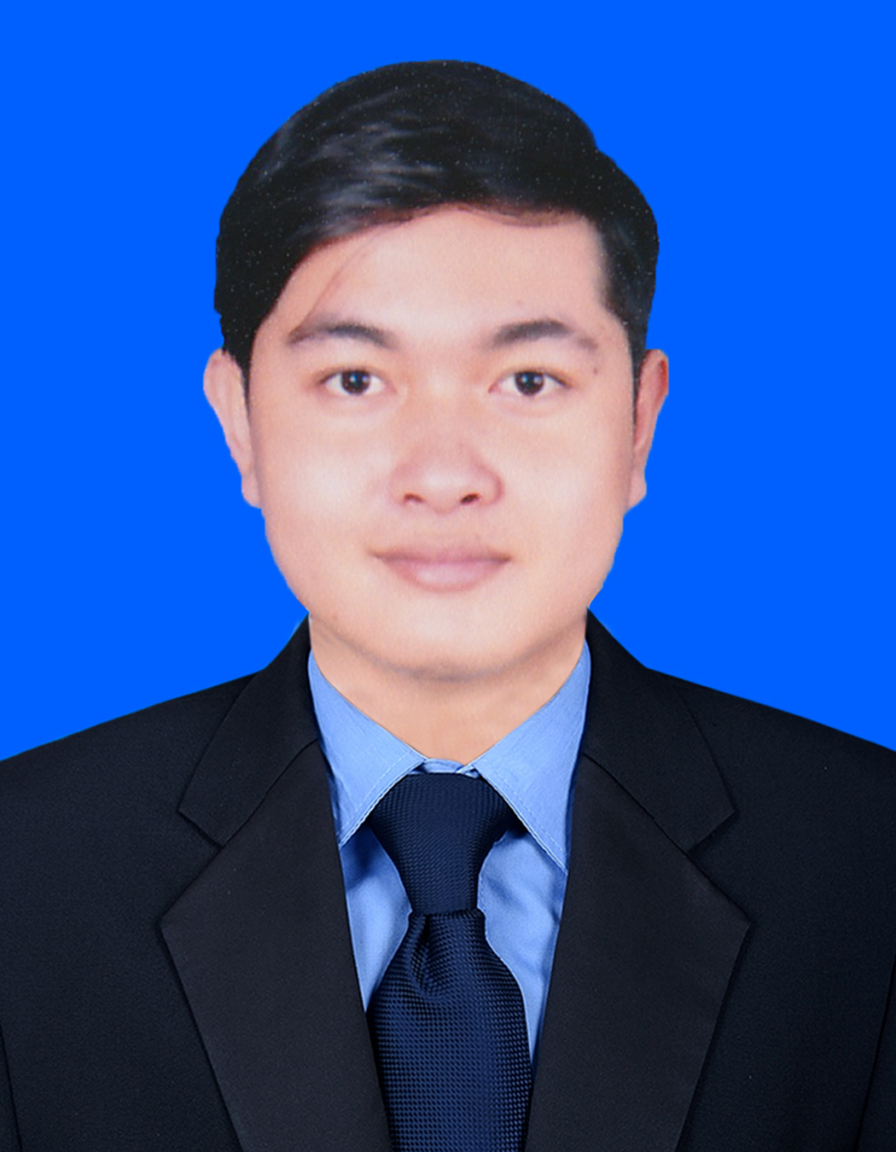
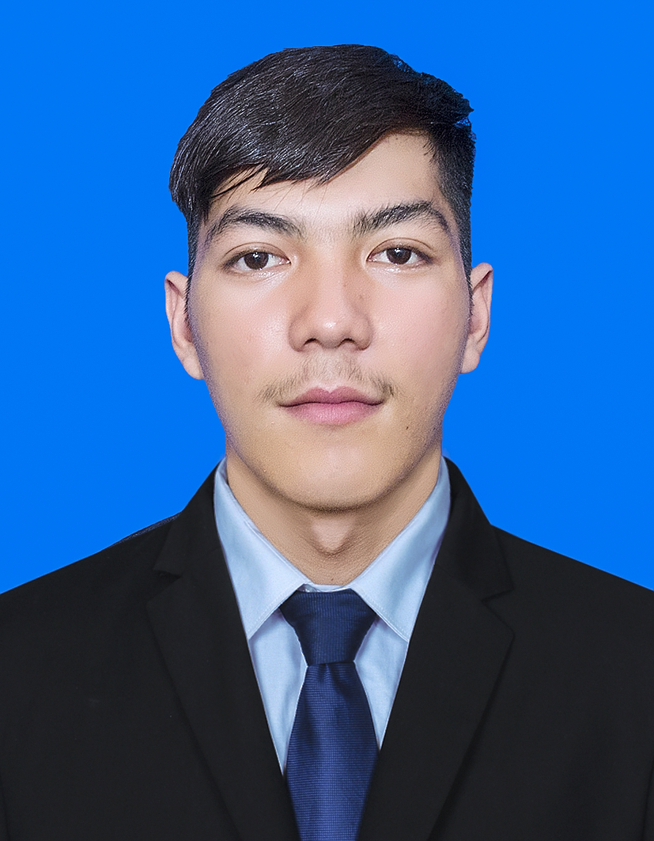
ក្រុមស្រាវជ្រាវ និងចងក្រងសារណា
B20252236
B20233739
សេង គិមសាន្ត
ម៉ម សា នរ៉ា
នី សុខច័ន្ទសួស្ដី
ណាក់ ម៉ាកដា
B20230342
B20233491

Slide 3
មាតិកា
១. សេចក្តីផ្តើម
២. ឯកសារ និងទ្រឹស្តីដែលពាក់ព័ន្ធ
៣. វិធីសាស្ត្រ និងរចនាសម្ព័ន្ធនៃការសិក្សា
៤. ការវិភាគ ការគ្រោង និងការអនុវត្ត
៥. សេចក្តីសង្ខេប សេចក្តីសន្និដ្ឋាន និងការផ្តល់អនុសាសន៍

Slide 4

ជំពូកទី ១. សេចក្តីផ្តើម

Slide 5
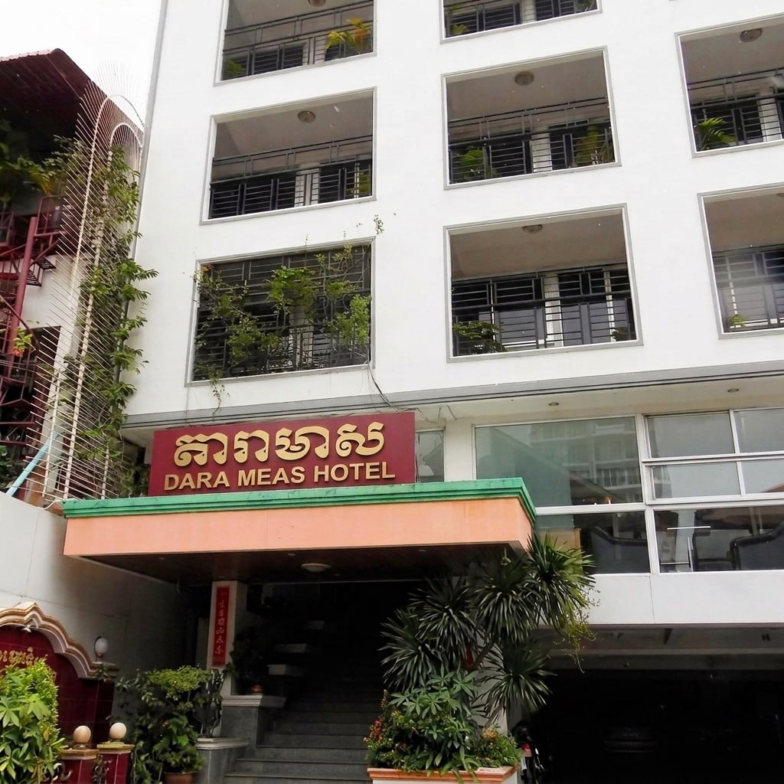
សណ្ឋាគារ តារាមាស
ឆ្នាំបង្កើត (Founded): ឆ្នាំ២០១៩ (ជាសហគ្រាសបដិសណ្ឋារកិច្ចខ្នាតមធ្យម)។
សមត្ថភាពទទួលភ្ញៀវ (Capacity): មានបន្ទប់ស្នាក់នៅសរុបចំនួន ៤១ បន្ទប់ ដែលបំពាក់ដោយបរិក្ខារទំនើបៗ។
ប្រភេទបន្ទប់ (Room Types):
Standard Room (Twin + Double)
Deluxe Room (Twin + Double)
Family Triple Room

Slide 6
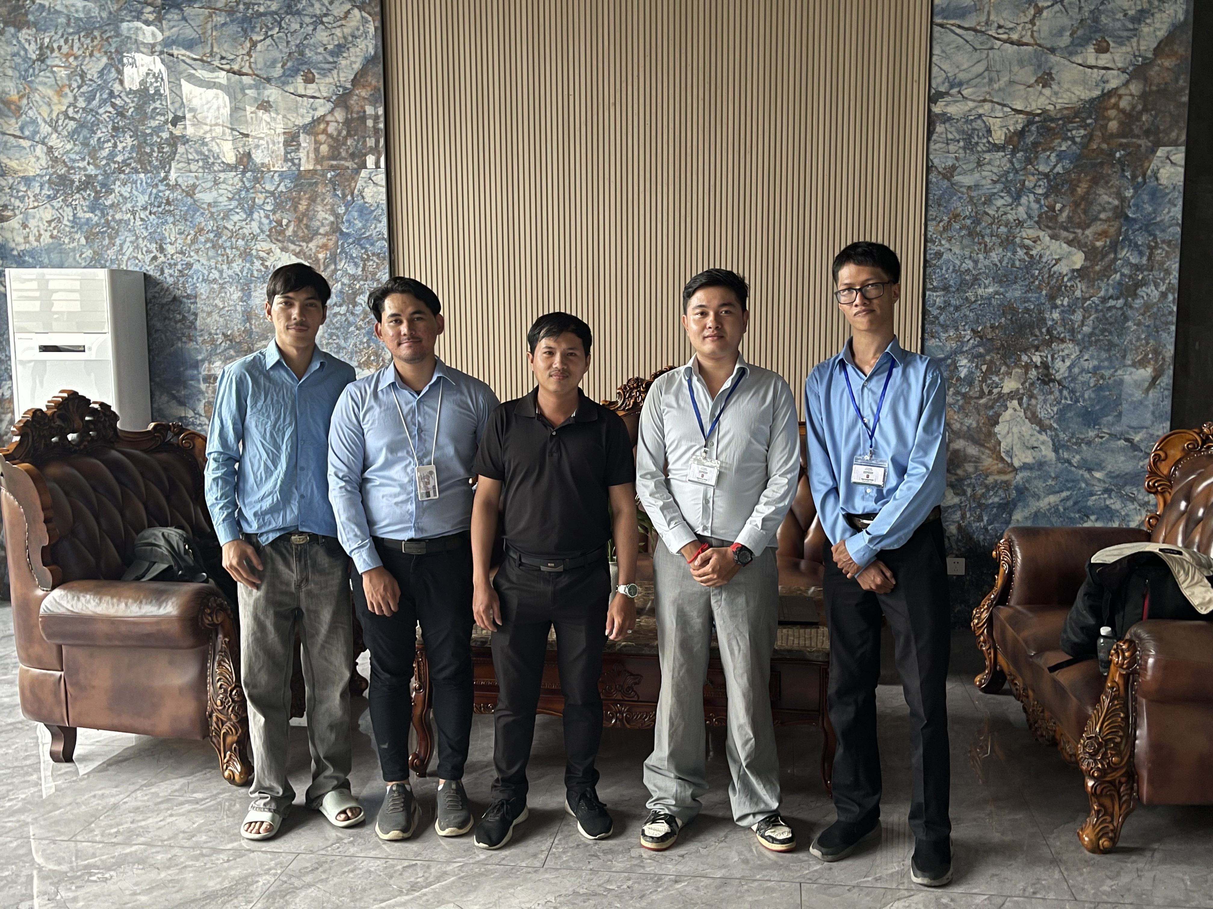
បញ្ហានៃការសិក្សា (Study Problems):
បន្ទាប់ពីបានចុះកម្មសិក្សានៅ សណ្ឋាគារ តារាមាស រួចមកយើងបានរកឃើញបញ្ហាមួយចំនួន ដូចជា៖
ការកត់ត្រាបញ្ជីដោយដៃ (Manual Bookkeeping)៖ ការប្រើប្រាស់សៀវភៅ ឬ Excel ងាយនឹងមានកំហុសឆ្គង បាត់បង់ឯកសារ និងពិបាកស្វែងរកទិន្នន័យចាស់ៗ។
ហានិភ័យនៃការកក់ជាន់គ្នា (Double-Booking Risk)៖ កង្វះការធ្វើសមកាលកម្មទិន្នន័យ (Real-time sync) ធ្វើឱ្យមានការកក់បន្ទប់ជាន់គ្នានៅរដូវកាលមានភ្ញៀវច្រើន។
ការទូទាត់សាច់ប្រាក់សុទ្ធ (Cash-Only Auditing)៖ ការពឹងផ្អែកលើសាច់ប្រាក់សុទ្ធ ធ្វើឱ្យយឺតយ៉ាវក្នុងការបូកសរុបចំណូលប្រចាំថ្ងៃ និងងាយបាត់បង់ថវិកា។

Slide 7

គោលបំណងនៃការសិក្សា (Objectives)
គោលបំណងនៃការសិក្សា (Objectives):
ប្រព័ន្ធគ្រប់គ្រងបែបឌីជីថល៖ បង្កើតប្រព័ន្ធគ្រប់គ្រងសណ្ឋាគារតាមគេហទំព័រ (Web-based System) ដើម្បីលុបបំបាត់ការកត់ត្រាលើក្រដាស។
ភាពងាយស្រួលក្នុងការកក់៖ ផ្តល់លទ្ធភាពជូនភ្ញៀវក្នុងការស្វែងរក និងកក់បន្ទប់តាមអនឡាញបាន ២៤ម៉ោង។
ការទូទាត់ប្រាក់ទំនើប៖ ភ្ជាប់ប្រព័ន្ធទូទាត់ប្រាក់ឌីជីថល (KHQR) ដើម្បីកាត់បន្ថយការប្រើប្រាស់សាច់ប្រាក់សុទ្ធ។
បង្កើនប្រាក់ចំណូល៖ បង្កើតប្រព័ន្ធគណនាការកក់លើសចំណុះ (Overbooking Optimization) ដើម្បីជួយសណ្ឋាគារទាញយកប្រាក់ចំណូលបានអតិបរមា។

Slide 8

ទំហំ និង វិសាលភាពនៃការសិក្សា (Scope)
ទំហំនៃការសិក្សា (Scope of the Study):
ការកក់បន្ទប់៖ ភ្ញៀវអាចស្វែងរក និងកក់បន្ទប់តាមអនឡាញ ២៤ម៉ោង។
ការទូទាត់ប្រាក់៖ អាចទូទាត់ប្រាក់ឌីជីថលយ៉ាងរហ័សតាមរយៈ KHQR (Bakong) ។
ការគ្រប់គ្រង៖ មានផ្ទាំងគ្រប់គ្រង (Dashboard) សម្រាប់បុគ្គលិកតាមដានស្ថានភាពបន្ទប់ និងរដ្ឋបាលត្រួតពិនិត្យចំណូល។
ប្រព័ន្ធឆ្លាតវៃ៖ មានប្រព័ន្ធជួយគណនាទប់ស្កាត់ការកក់លើសចំណុះ (Overbooking Optimization)។

Slide 9

ទំហំ និង វិសាលភាពនៃការសិក្សា (Scope)
ដែនកំណត់នៃការសិក្សា (Limitations / Out of Scope):
មិនមានការភ្ជាប់ប្រព័ន្ធដោយស្វ័យប្រវត្តិទៅកាន់ភ្នាក់ងារកក់បន្ទប់ផ្សេងៗ (OTA) ដូចជា Booking.com ឬ Agoda នោះទេ។
មិនមានប្រព័ន្ធបញ្ជាបើកសោទ្វារបន្ទប់សណ្ឋាគារដោយស្វ័យប្រវត្តិ (Smart Door Locks) នៅឡើយទេ។
ប្រព័ន្ធគណនេយ្យ និងហិរញ្ញវត្ថុពេញលេញ
ប្រព័ន្ធ POS កម្រិតខ្ពស់សម្រាប់ភោជនីយដ្ឋានជាដើម
ការរួមបញ្ចូល IoT
ម៉ូឌុលជាក់លាក់ខ្ពស់ដែលត្រូវការគោលនយោបាយ និងឯកសារផ្លូវការកម្រិតខ្ពស់។

Slide 10
ផលប្រយោជន៍នៃការសិក្សា
សម្រាប់ម្ចាស់សណ្ឋាគារ (For Hotel Management): បង្កើនប្រាក់ចំណូលតាមរយៈការគ្រប់គ្រងបន្ទប់បានល្អ និងមានរបាយការណ៍ហិរញ្ញវត្ថុច្បាស់លាស់។
សម្រាប់បុគ្គលិក (For Hotel Staff): កាត់បន្ថយកំហុសឆ្គង និងសន្សំពេលវេលាក្នុងការកត់ត្រា និងរៀបចំបន្ទប់ជូនភ្ញៀវ។
សម្រាប់ភ្ញៀវ (For Guests): ផ្តល់ភាពងាយស្រួលក្នុងការស្វែងរកបន្ទប់ កក់ និងទូទាត់ប្រាក់ (KHQR) បានយ៉ាងរហ័ស។
សម្រាប់សង្គម និងការស្រាវជ្រាវ (For Society/Research): ចូលរួមចំណែកជំរុញការប្រើប្រាស់បច្ចេកវិទ្យាឌីជីថល ក្នុងវិស័យបដិសណ្ឋារកិច្ចនៅកម្ពុជា។

Slide 11
ជំពូកទី ២ ឯកសារ និងទ្រឹស្តីដែលពាក់ព័ន្ធ

Slide 12
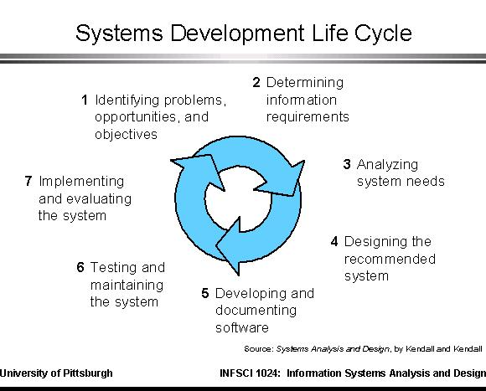
ទ្រឹស្តីដែលពាក់ព័ន្ធ និងវិធីសាស្រ្តនៃការវិភាគ
The Software Development Life Cycle (SDLC) គឺជាវិធីសាស្ត្រដែលត្រូវបានគេកំណត់ជាជំហានៗដែលក្រុមការងារប្រើប្រាស់ដើម្បីរៀបចំផែនការ រចនាប្រព័ន្ធ បង្កើត សាកល្បង ដាក់ឱ្យប្រើប្រាស់ និងថែទាំប្រព័ន្ធកម្មវិធីឱ្យមានគុណភាពខ្ពស់។
Planning (ប្រមូលព័ត៌មាន និងកំណត់គោលបំណងប្រព័ន្ធ)
Analysis (វិភាគតម្រូវការ និងបញ្ហារបស់ប្រព័ន្ធ)
Design (រចនាប្រព័ន្ធ)
Implementation (សរសេរកូដ)
Testing (សាកល្បង និងកែតម្រូវកំហុស)
Deployment (ដាក់ប្រព័ន្ធឱ្យប្រើប្រាស់ជាក់ស្តែង)
Maintenance (ថែទាំ កែប្រែ និងអភិវឌ្ឍបន្ថែម)
១០

Slide 13








ទ្រឹស្តីដែលពាក់ព័ន្ធ នឹងការបង្កើតប្រព័ន្ធ
Platform របស់យើងត្រូវបានបង្កើតឡើងដោយ Technology ដូចខាងក្រោម៖
១០

Slide 14
ជំពូកទី ៣ៈ វិធីសាស្រ្ត និងរចនាសម្ព័ន្ធនៃការសិក្សា

Slide 15
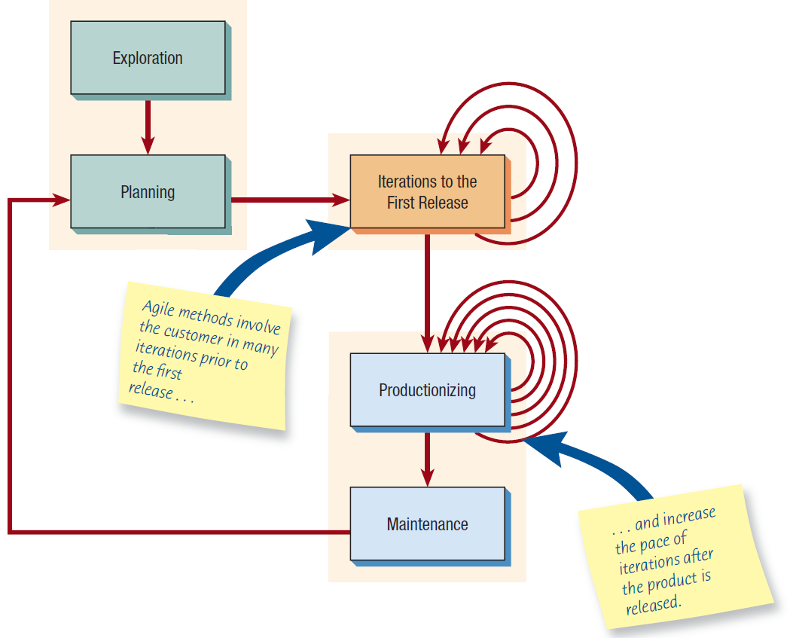
ទ្រឹស្តីដែលពាក់ព័ន្ធ និងវិធីសាស្រ្តនៃការវិភាគ
Platform របស់យើងជ្រើសរើសយក Agile Methodology មកអនុវត្ត ហើយដំណាក់កាល Agile មានដូចជា៖
Agile Methodologies: Navigating Change in Software Development

Slide 16
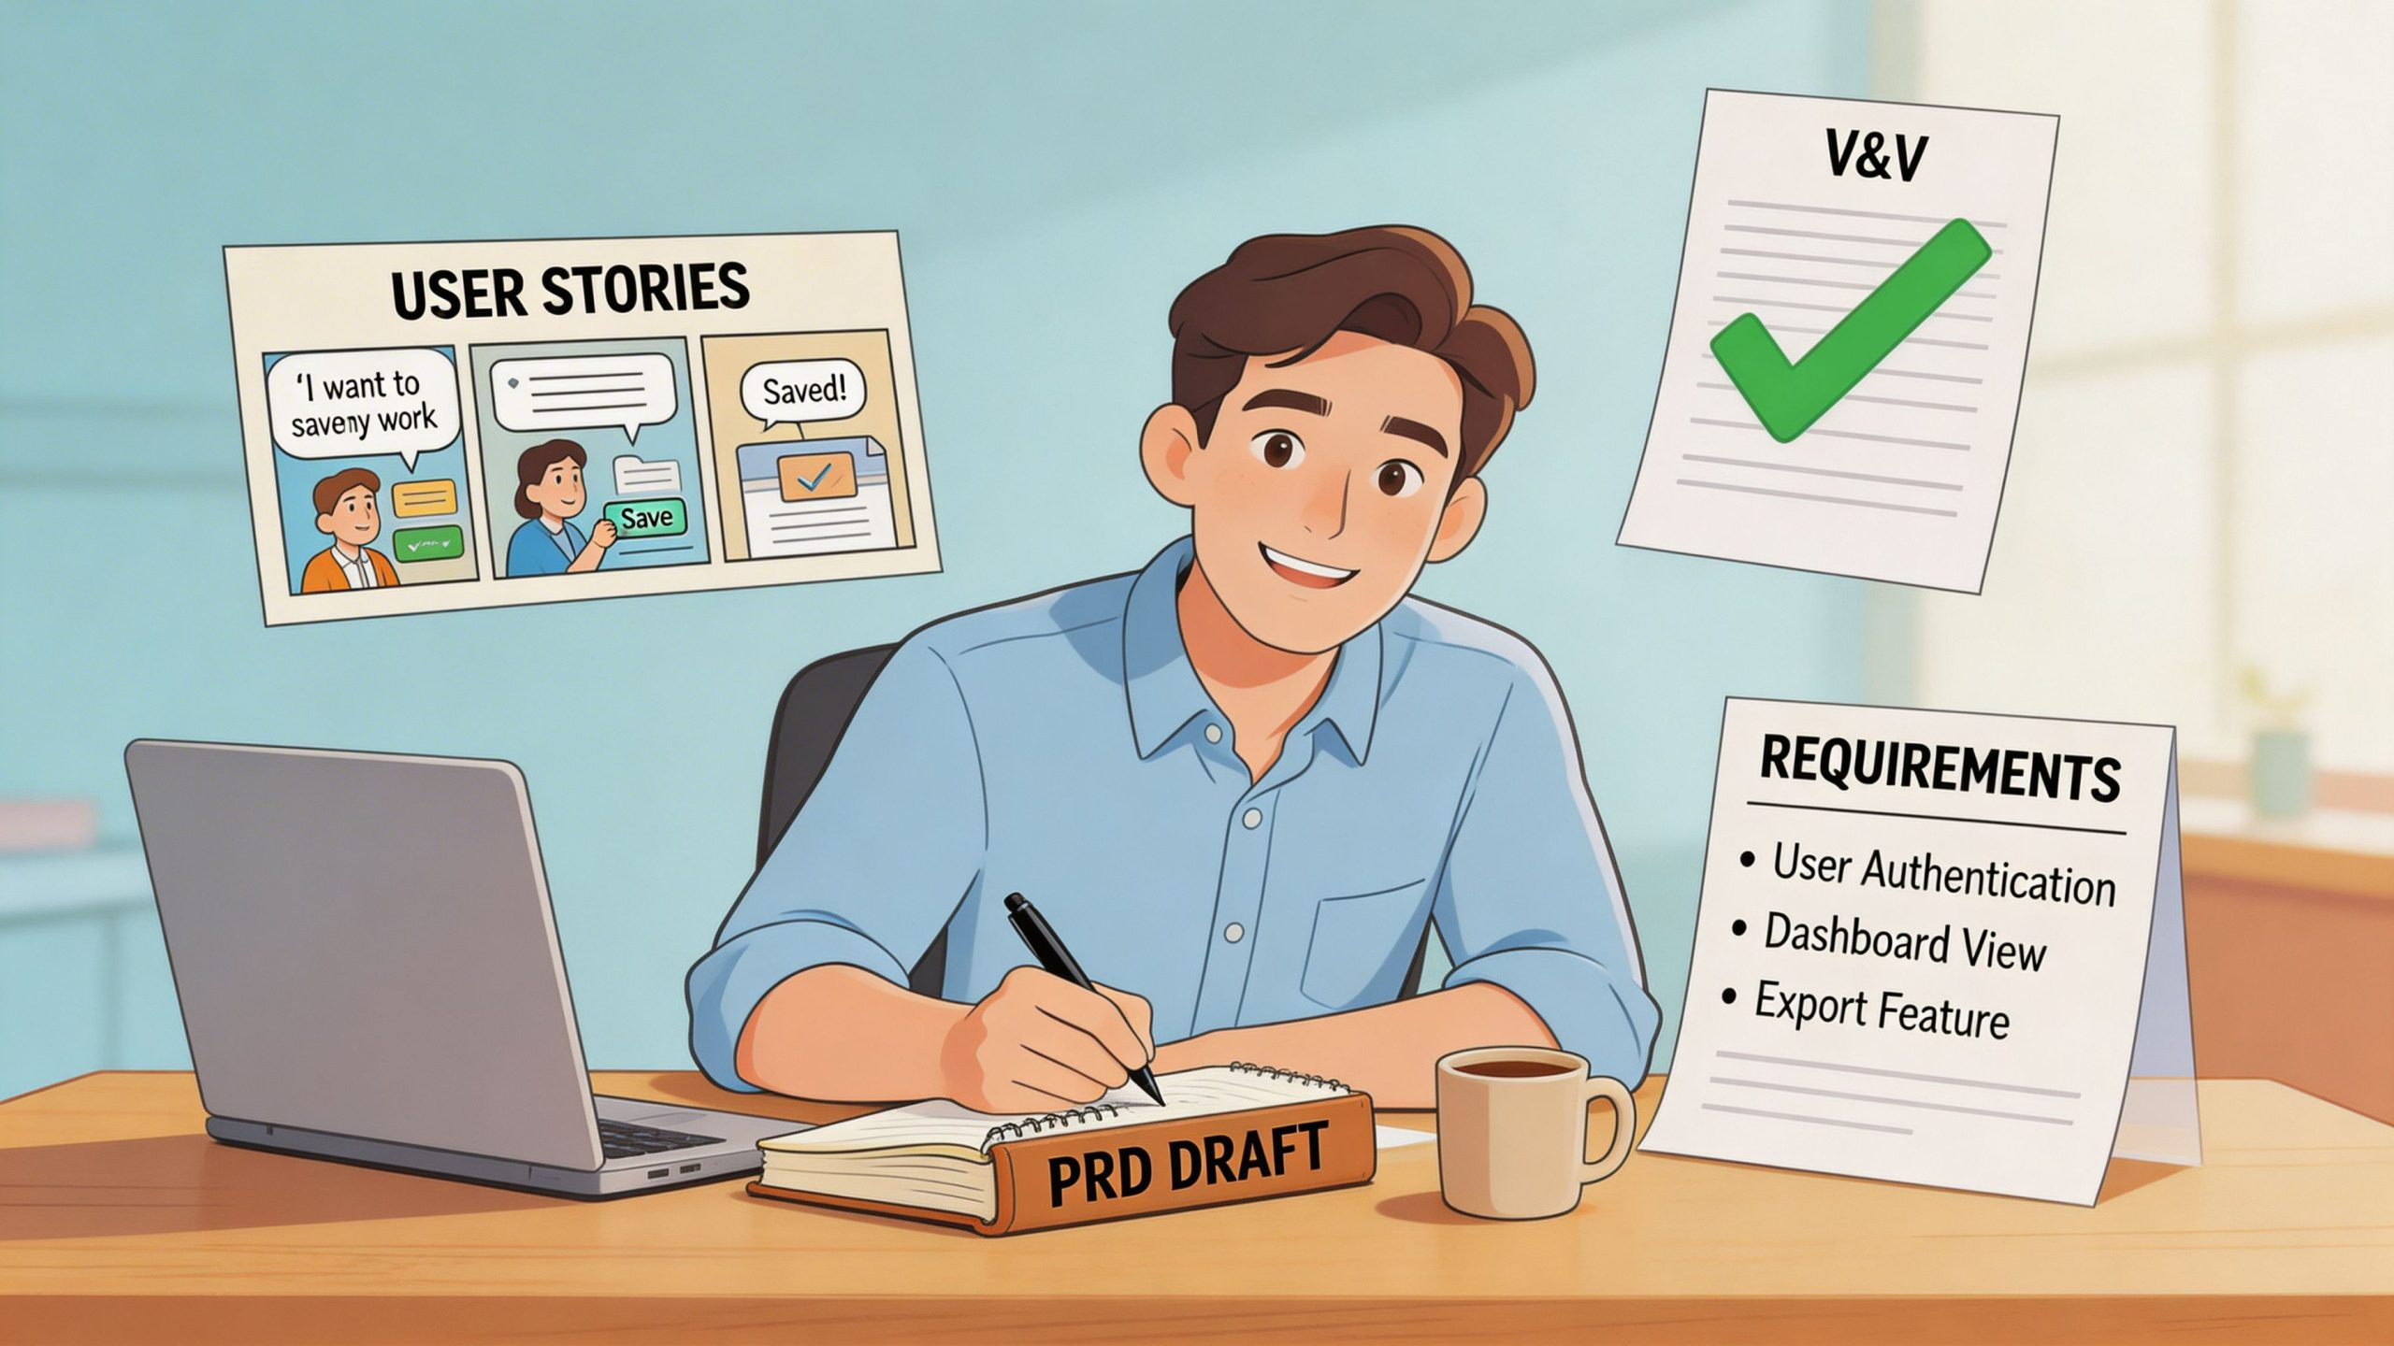
ដំណាក់កាលទី១ៈ តម្រូវការ(Requirement)
តម្រូវការសម្រាប់ភ្ញៀវ (Guest Requirements): ត្រូវមានប្រព័ន្ធដែលអាចឲ្យភ្ញៀវស្វែងរកបន្ទប់ទំនេរ កក់បន្ទប់ និងទូទាត់ប្រាក់តាម KHQR ដោយខ្លួនឯងបាន ២៤ម៉ោង។
តម្រូវការសម្រាប់បុគ្គលិក (Staff Requirements): ត្រូវការផ្ទាំងការងារ (Dashboard) ងាយស្រួលមើល ដើម្បីចុះឈ្មោះភ្ញៀវចេញ-ចូល (Check-in/out) និងតាមដានស្ថានភាពបន្ទប់ (ទំនេរ, មានភ្ញៀវ, កខ្វក់)។
តម្រូវការសម្រាប់អ្នកគ្រប់គ្រង (Admin Requirements): ត្រូវមានប្រព័ន្ធគ្រប់គ្រងទិន្នន័យបុគ្គលិក កំណត់តម្លៃបន្ទប់ និងអាចទាញយករបាយការណ៍ចំណូលប្រចាំខែបានច្បាស់លាស់។
តម្រូវការទូទៅរបស់ប្រព័ន្ធ (System Requirements): ប្រព័ន្ធត្រូវធ្វើការផ្លាស់ប្តូរទិន្នន័យភ្លាមៗ (Real-time) ដើម្បីការពារបញ្ហាកក់បន្ទប់ជាន់គ្នា (Double-Booking)។

Slide 17

ដំណាក់កាលទី២ៈ ការរៀបចំគម្រោង(Design)
ការរចនាចំណុចប្រទាក់ (UI/UX Design)៖ រៀបចំគំនូសតាង និងរចនាទំព័រគេហទំព័រសម្រាប់ភ្ញៀវ (Guest Portal) និងផ្ទាំងគ្រប់គ្រងសម្រាប់បុគ្គលិក (Admin Dashboard) ឱ្យងាយស្រួលប្រើប្រាស់។
ស្ថាបត្យកម្មប្រព័ន្ធ (System Architecture)៖ កំណត់រចនាសម្ព័ន្ធសិទ្ធិអ្នកប្រើប្រាស់ (RBAC - Role-Based Access Control) បែងចែកជា Admin, Manager, Receptionist, និង Guest។
មូលដ្ឋានទិន្នន័យ (Database Design)៖ រៀបចំគំនូសតាងទំនាក់ទំនងទិន្នន័យ (ERD) ដើម្បីផ្ទុកទិន្នន័យបន្ទប់ ព័ត៌មានភ្ញៀវ និងប្រវត្តិប្រតិបត្តិការ។
លំហូរទិន្នន័យ (Process Flow)៖ បង្កើតគំនូសតាងលំហូរទិន្នន័យ (Data Flow Diagram - DFD) ដើម្បីបង្ហាញពីដំណើរការនៃការកក់បន្ទប់ និងការបង់ប្រាក់។

Slide 18
ដំណាក់កាលទី៣: ការអភិវឌ្ឍន៍(Develop)
ជាការដំណាការអភិវឌ្ឍផ្នែកខាងមុខ (Frontend Development)៖ សរសេរកូដបង្កើតចំណុចប្រទាក់អ្នកប្រើប្រាស់ (UI) ដោយប្រើប្រាស់ React.js, HTML, និង Tailwind CSS ដើម្បីឲ្យប្រព័ន្ធមានសោភ័ណភាព និងដើរបានគ្រប់ទំហំអេក្រង់។
ការអភិវឌ្ឍផ្នែកខាងក្រោយ (Backend Development)៖ ប្រើប្រាស់ PHP (Laravel Framework) ដើម្បីសរសេរកូដបញ្ជាដំណើរការទូទៅ ដូចជាការគ្រប់គ្រងទិន្នន័យភ្ញៀវ និងការកក់បន្ទប់។
ការរៀបចំមូលដ្ឋានទិន្នន័យ (Database Implementation)៖ បង្កើតតារាងទិន្នន័យ (Tables) និងភ្ជាប់ទំនាក់ទំនងទិន្នន័យក្នុង MySQL សម្រាប់ផ្ទុកព័ត៌មានប្រព័ន្ធទាំងមូល។
ការភ្ជាប់ប្រព័ន្ធកម្រិតខ្ពស់ (System Integrations)៖ សរសេរកូដភ្ជាប់ប្រព័ន្ធទូទាត់ប្រាក់ KHQR និងបង្កើតក្បួនដោះស្រាយគណនាការកក់លើសចំណុះ (Overbooking Optimization Engine)។

Slide 19
ដំណាក់កាលទី៤: ការធ្វើការសាកល្បង(Testing)
ការសាកល្បងមុខងារប្រព័ន្ធ (Functionality Testing)៖ ធ្វើការសាកល្បងដំណើរការកក់បន្ទប់ ការទូទាត់ប្រាក់ និងការកត់ត្រាទិន្នន័យ ដើម្បីធានាថាប្រព័ន្ធដំណើរការបានត្រឹមត្រូវ ១០០%។
ការស្វែងរក និងជួសជុលកំហុស (Bug Fixing)៖ ស្វែងរកចំណុចខ្វះខាត និងធ្វើការកែតម្រូវឱ្យបានរួចរាល់ មុននឹងដាក់ប្រព័ន្ធឱ្យសណ្ឋាគារប្រើប្រាស់ជាផ្លូវការ។

Slide 20

ដំណាក់កាលទី៥ៈ ជាការបង្ហោះគេហទំព័រ(Deployment)
ការដំឡើងប្រព័ន្ធលើម៉ាស៊ីនមេ (Server Setup)៖ រៀបចំដំឡើងប្រព័ន្ធ (Web Server & Database) ឱ្យដំណើរការផ្ទាល់នៅក្នុងសណ្ឋាគារ ដើម្បីធានាសុវត្ថិភាពទិន្នន័យ។
ការដាក់ឱ្យប្រើប្រាស់ផ្លូវការ (Live Launch)៖ បើកដំណើរការប្រព័ន្ធជាផ្លូវការជូនថ្នាក់គ្រប់គ្រង បុគ្គលិក និងភ្ញៀវ ដើម្បីចាប់ផ្តើមប្រើប្រាស់ក្នុងការងារប្រចាំថ្ងៃ។

Slide 21
ដំណាក់កាលទី៦ៈ ការត្រួតពិនិត្យឡើងវិញ(Review)
ការប្រមូលមតិកែលម្អ (Feedback Collection)៖ តាមដានការប្រើប្រាស់ជាក់ស្តែង និងប្រមូលមតិយោបល់ពីបុគ្គលិក និងភ្ញៀវ ដើម្បីវាយតម្លៃប្រសិទ្ធភាពប្រព័ន្ធ។
ការថែទាំ និងអភិវឌ្ឍបន្ត (Maintenance & Updates)៖ ធ្វើការកែសម្រួលបន្ថែម និងរៀបចំផែនការអភិវឌ្ឍន៍មុខងារថ្មីៗ ទៅតាមតម្រូវការចាំបាច់របស់សណ្ឋាគារ។

Slide 22

ដំណាក់កាលទី៧ៈ ការដាក់ដំណើរការជាផ្លូវការ(Launch)
ការបណ្តុះបណ្តាលបុគ្គលិក (Staff Training)៖ ធ្វើការណែនាំ និងបង្រៀនបុគ្គលិកសណ្ឋាគារពីរបៀបប្រើប្រាស់ប្រព័ន្ធថ្មីនេះ ដើម្បីធានាភាពរលូនក្នុងការងារ។
ការប្រគល់ប្រព័ន្ធ (System Handover)៖ ប្រគល់សិទ្ធិគ្រប់គ្រងទាំងស្រុងជូនសណ្ឋាគារ និងផ្លាស់ប្តូរការកត់ត្រាពីក្រដាស មកប្រើប្រាស់ប្រព័ន្ធឌីជីថលនេះទាំងស្រុង។

Slide 23
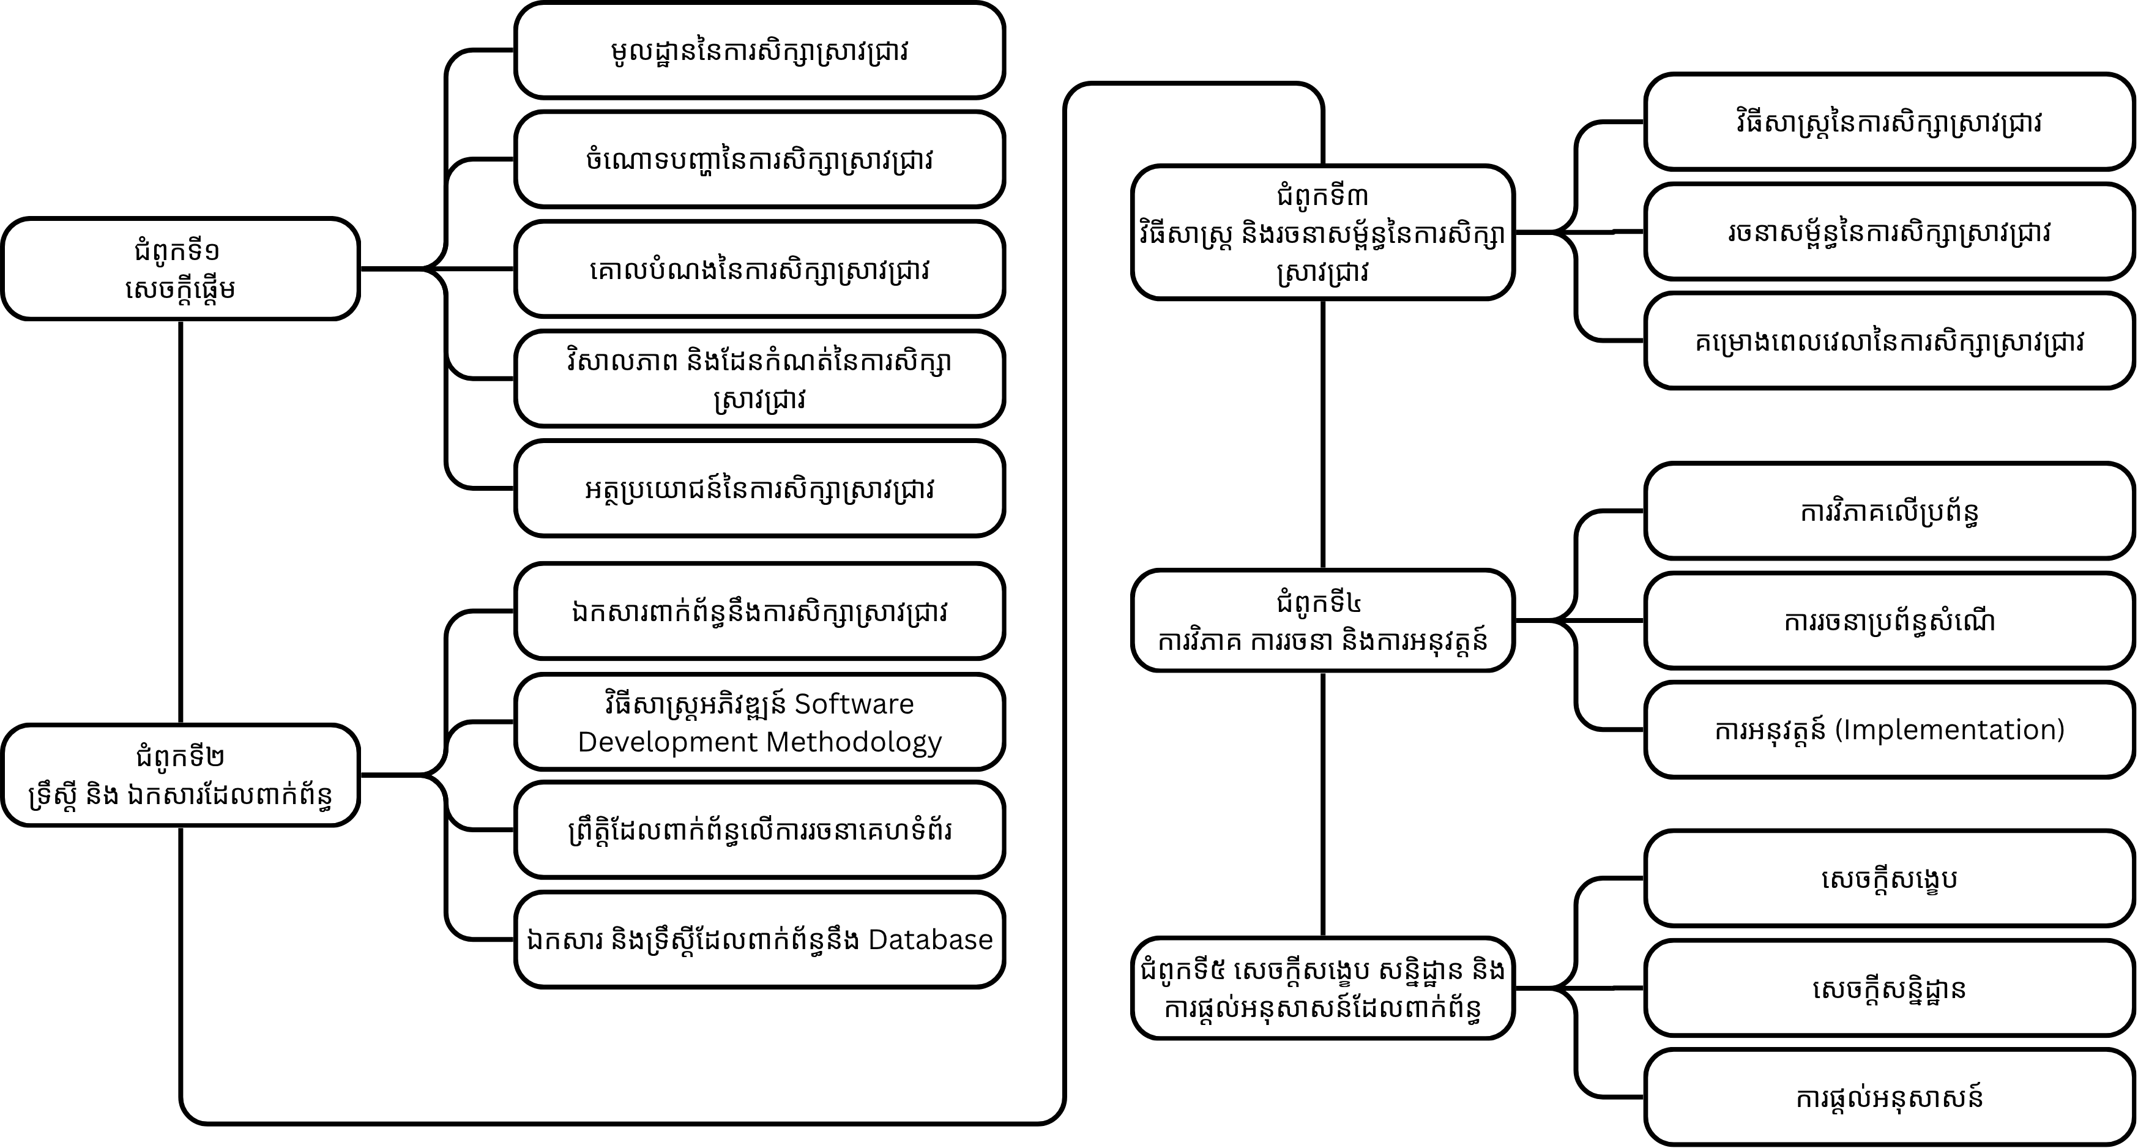
រចនាសម្ព័ន្ធនៃការសិក្សា

Slide 24
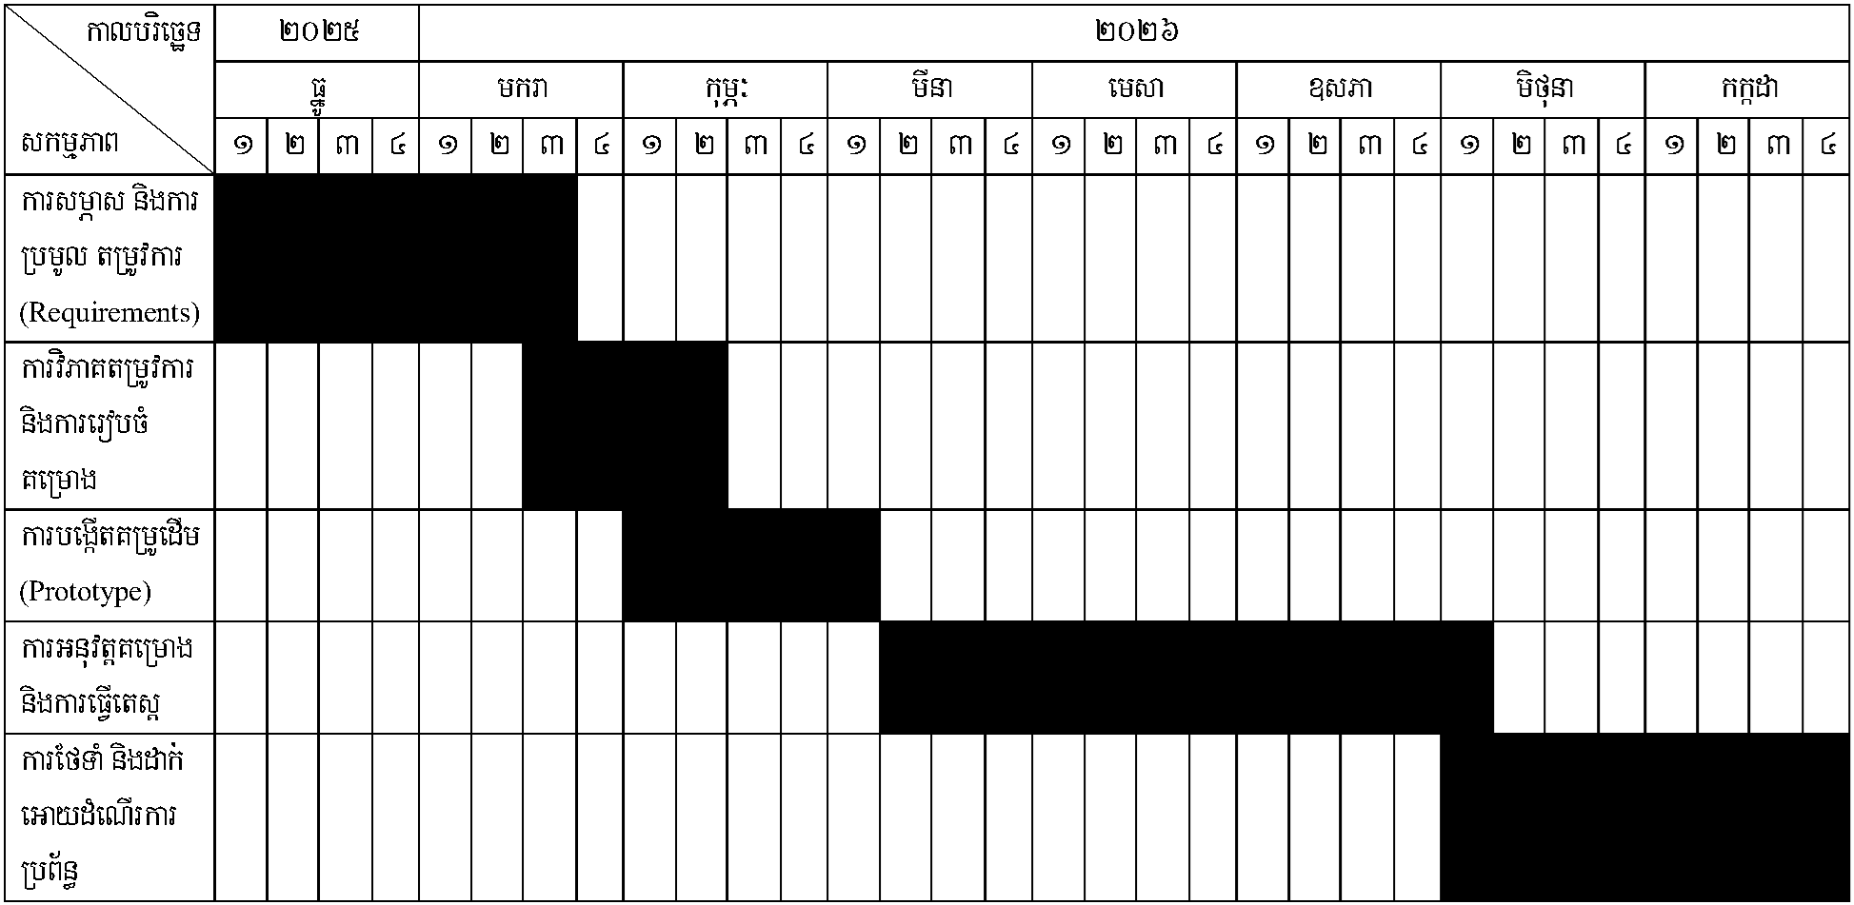
តារាងពេលវេលាសម្រាប់ការសិក្សាស្រាវជ្រាវ

Slide 25
ជំពូកទី ៤: ការវិភាគ ការគ្រោង និងការអនុវត្ត

Slide 26
ការវាយតម្លៃលើប្រព័ន្ធបច្ចុប្បន្ន និងប្រព័ន្ធសំណើ
ប្រព័ន្ធបច្ចុប្បន្ន (Current/Old System)៖
ប្រើប្រាស់សៀវភៅ ឬ Excel កត់ត្រាដោយដៃ ងាយបាត់បង់ទិន្នន័យ។
ដំណើរការកក់បន្ទប់មានភាពយឺតយ៉ាវ និងងាយមានបញ្ហាកក់ជាន់គ្នា។
ការទូទាត់និងការបូកសរុបចំណូលធ្វើឡើងដោយដៃ ចំណាយពេលយូរ។

Slide 27
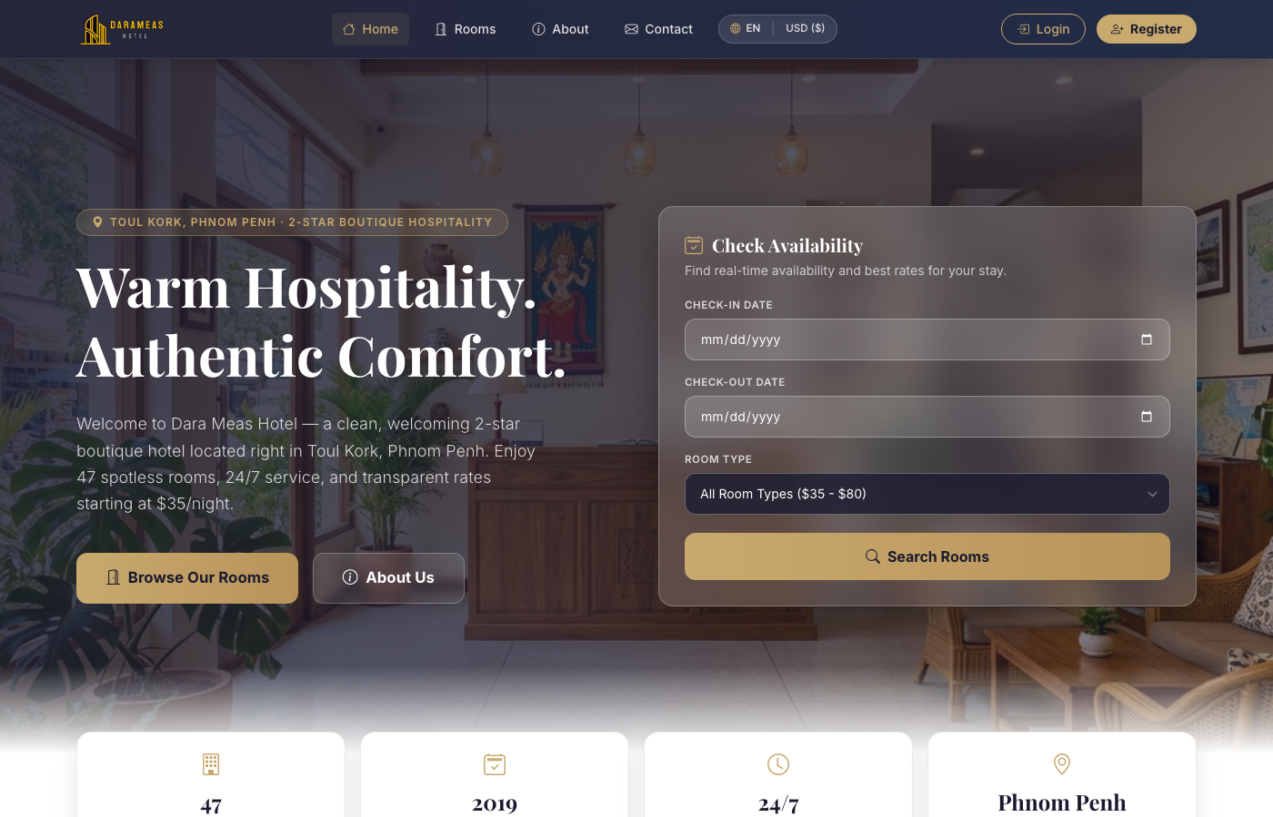
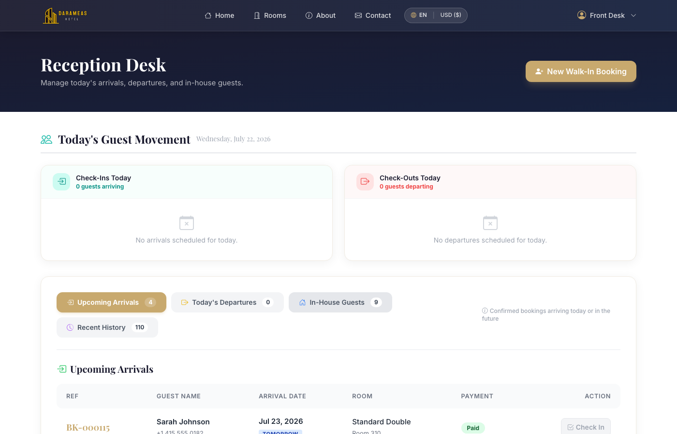
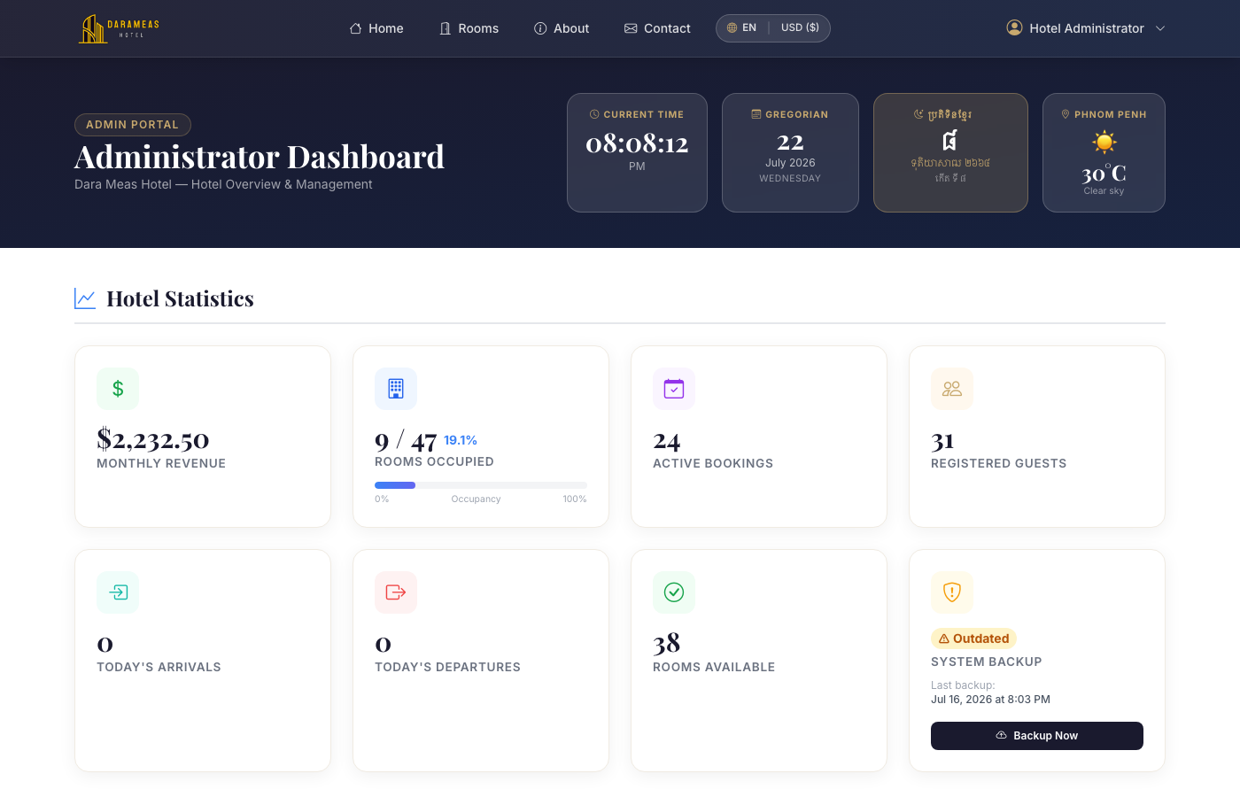
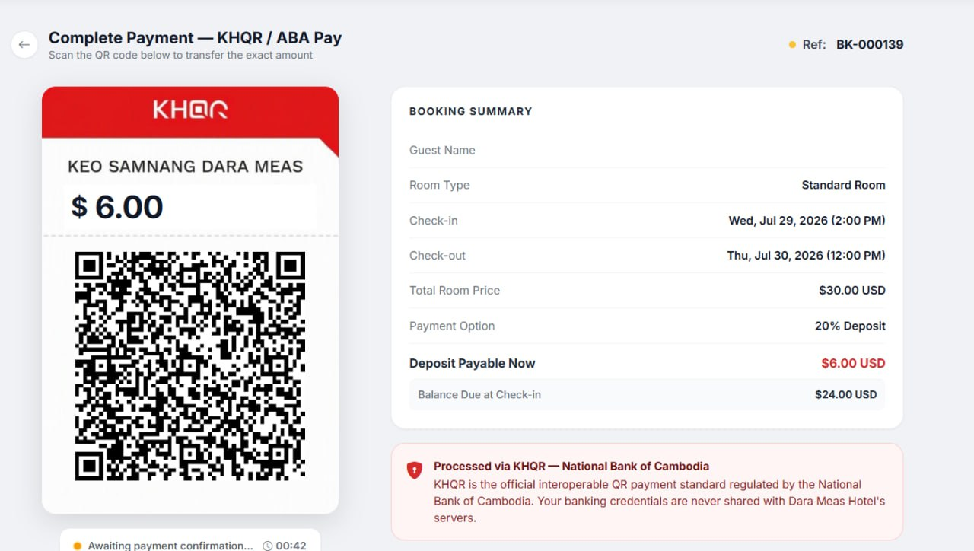
ការវាយតម្លៃលើប្រព័ន្ធបច្ចុប្បន្ន និងប្រព័ន្ធសំណើ (ត)
ប្រព័ន្ធសំណើថ្មី (Proposed/New System)៖
ប្រព័ន្ធឌីជីថល (Web-based) រក្សាទិន្នន័យបានសុវត្ថិភាពខ្ពស់។
ភ្ញៀវអាចកក់បន្ទប់អនឡាញ និងទូទាត់ប្រាក់ (KHQR) បានយ៉ាងរហ័ស។
មានផ្ទាំងរបាយការណ៍ស្វ័យប្រវត្តិ ងាយស្រួលគ្រប់គ្រងចំណូល និងស្ថានភាពបន្ទប់។

Slide 28
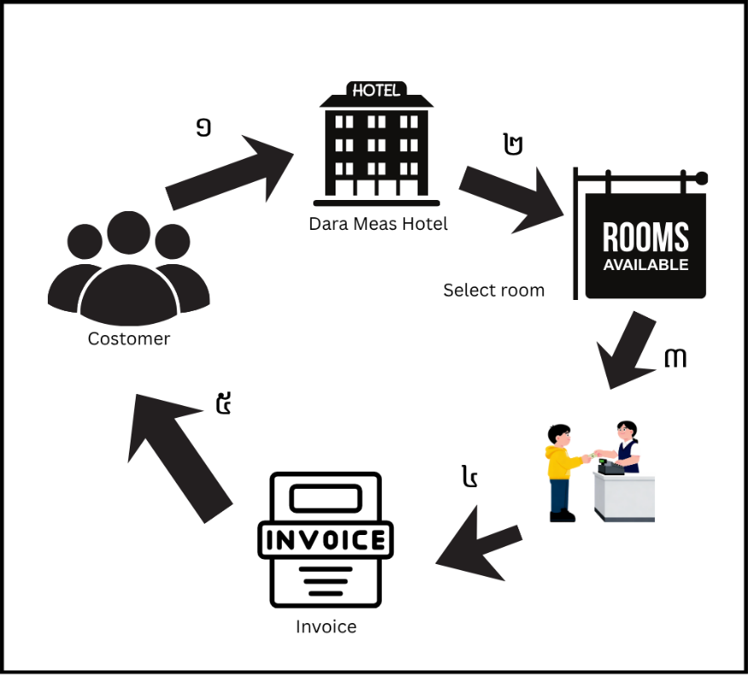
លំហូរការងារនៃប្រព័ន្ធបច្ចុប្បន្ន
លំហូរការងារបច្ចុប្បន្ននៃការសិក្សា

Slide 29
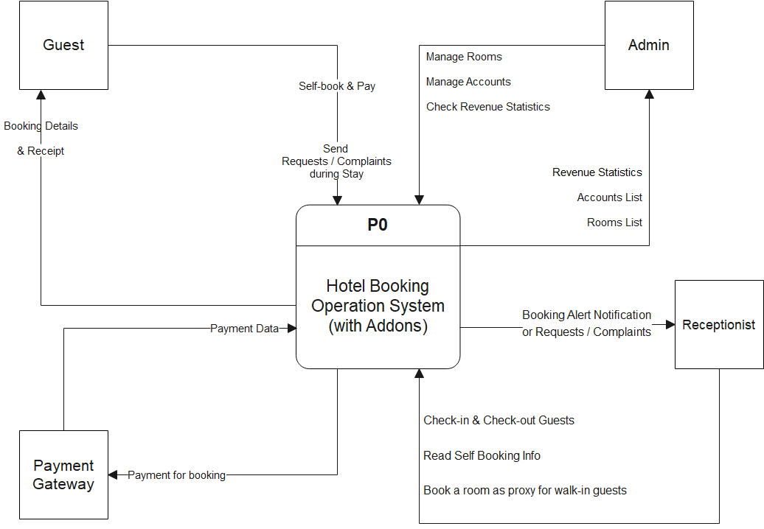
លំហូរទិន្នន័យនៃប្រព័ន្ធសំណើ
Context Diagram
ក្រាមនេះបង្ហាញពីទិដ្ឋភាពជារួមនៃប្រព័ន្ធគ្រប់គ្រងការកក់សណ្ឋាគារ (Hotel Booking Operation System) និងទំនាក់ទំនងជាមួយតួអង្គខាងក្រៅ៖
ភ្ញៀវ (Guest): អាចធ្វើការកក់បន្ទប់ដោយខ្លួនឯង បង់ប្រាក់ ទទួលវិក្កយបត្រ និងផ្ញើសំណើឬពាក្យតម្អូញពេលកំពុងស្នាក់នៅ។
អ្នកទទួលភ្ញៀវ (Receptionist): ទទួលបន្ទុកធ្វើ Check-in និង Check-out ពិនិត្យព័ត៌មានការកក់ និងអាចធ្វើការកក់បន្ទប់ជំនួសភ្ញៀវដែលមកផ្ទាល់ (Walk-in guests)។ ពួកគេក៏ទទួលបានការជូនដំណឹងពីប្រព័ន្ធផងដែរ។
អ្នកគ្រប់គ្រង (Admin): អាចគ្រប់គ្រងបន្ទប់ គ្រប់គ្រងគណនីអ្នកប្រើប្រាស់ និងទាញយករបាយការណ៍ចំណូលផ្សេងៗពីប្រព័ន្ធ។
ច្រកទូទាត់ប្រាក់ (Payment Gateway): ទទួលការបង់ប្រាក់ពីភ្ញៀវ និងបញ្ជូនទិន្នន័យនៃការទូទាត់ប្រាក់ត្រឡប់មកប្រព័ន្ធវិញ។

Slide 30
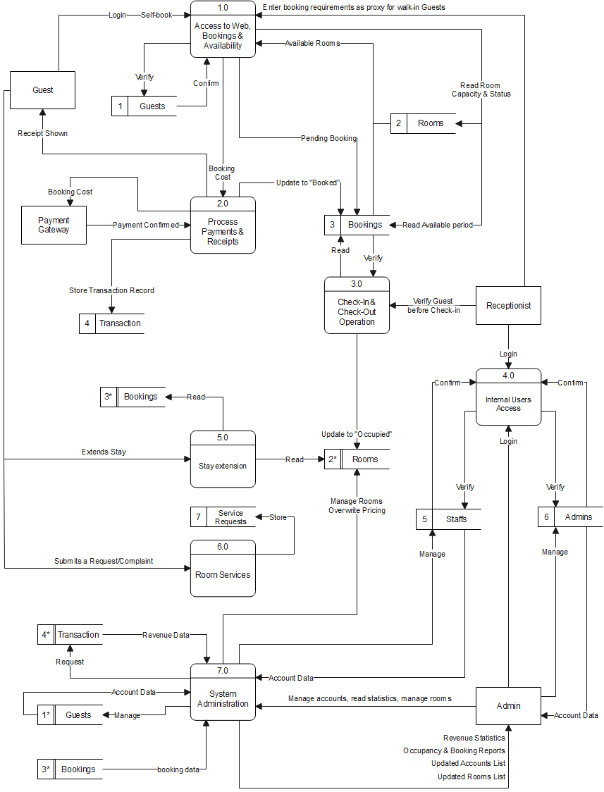
DFD Level 0 នៃប្រព័ន្ធសំណើរទាំងមូល

Slide 31
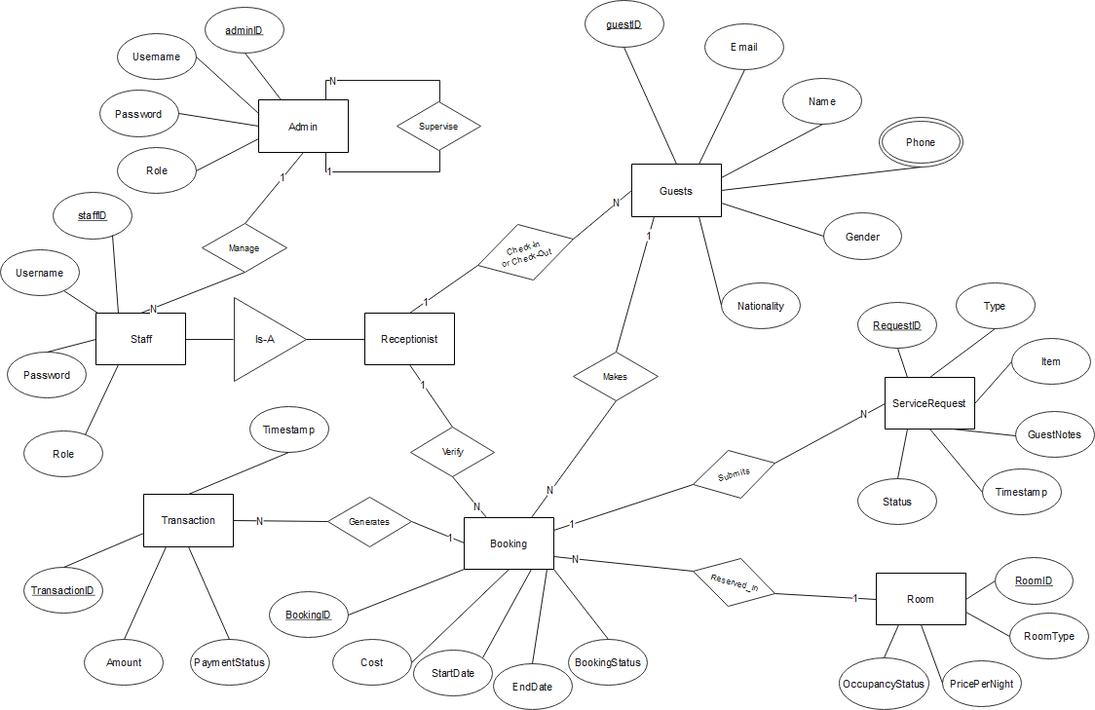
Entity Relationship Diagram

Slide 32
ជំពូកទី ៥: សេចក្តីសង្ខេប សេចក្តីសន្និដ្ឋាន និងកាផ្តល់អនុសាសន៍

Slide 33
សេចក្តីសង្ខេប
គម្រោងនេះបង្កើតប្រព័ន្ធកក់សណ្ឋាគារតាម Web ដើម្បីជួយដោះស្រាយបញ្ហាការកត់ត្រាដោយដៃ ការកក់ជាន់គ្នា និងការគ្រប់គ្រងដែលមិនមានប្រសិទ្ធភាព។
ប្រព័ន្ធអនុញ្ញាតឱ្យភ្ញៀវកក់បន្ទប់ និងបង់ប្រាក់តាមអនឡាញ ខណៈបុគ្គលិកអាចគ្រប់គ្រងបន្ទប់ និងការកក់បានងាយស្រួល។
ប្រព័ន្ធគាំទារ Check-in, Check-out, ការគ្រប់គ្រងបន្ទប់ និងរបាយការណ៍ ដើម្បីបង្កើនប្រសិទ្ធភាពការងារ។
ជារួម ប្រព័ន្ធនេះជួយកាត់បន្ថយកំហុស សន្សំពេលវេលា និងធ្វើឱ្យការគ្រប់គ្រងសណ្ឋាគារកាន់តែមានប្រសិទ្ធភាព។

Slide 34
សេចក្តីសន្និដ្ឋាន
ជាសន្និដ្ឋាន គម្រោងនេះបានឆ្លើយតបយ៉ាងមានប្រសិទ្ធភាពទៅនឹងគោលបំណងចម្បងដែលបានលើកឡើង។ ប្រព័ន្ធថ្មីបានប្តូរការងារទូទៅរបស់សណ្ឋាគារ តារាមាស ឱ្យទៅជាដំណើរការកក់ត្រូវបានកត់ត្រាដោយស្វ័យប្រវត្តិ ដែលជួយកាត់បន្ថយកំហុសឆ្គងអចេតនារបស់មនុស្ស បង្កើនល្បឿនក្នុងការស្វែងរកបន្ទប់ទំនេរជូនភ្ញៀវ និងជួយឱ្យអ្នកគ្រប់គ្រងអាចមើលឃើញពីស្ថានភាពអាជីវកម្ម និងចំណូលប្រចាំថ្ងៃបានភ្លាមៗ ដើម្បីងាយស្រួលក្នុងការធ្វើសេចក្តីសម្រេចចិត្ត។
ទោះបីជាយ៉ាងណាក៏ដោយ ក្នុងដំណាក់កាលបច្ចុប្បន្ននេះ ប្រព័ន្ធនៅមិនទាន់បានភ្ជាប់ទៅនឹងគេហទំព័រកក់បន្ទប់អន្តរជាតិនានា ឬការបញ្ជាឧបករណ៍អគ្គិសនីក្នុងបន្ទប់ដោយស្វ័យប្រវត្តិនោះឡើយ។ ប៉ុន្តែ រចនាសម្ព័ន្ធនៃប្រព័ន្ធនេះត្រូវបានរៀបចំឡើងយ៉ាងមានសណ្តាប់ធ្នាប់ និងមានភាពបត់បែនខ្ពស់ ដែលផ្តល់ភាពងាយស្រួលក្នុងការថែទាំ ក៏ដូចជាការបន្ថែមមុខងារថ្មីៗទៅថ្ងៃអនាគត នៅពេលដែលសណ្ឋាគារមានតម្រូវការរីកចម្រើនជាងនេះ។

Slide 35
ការផ្តល់អនុសាសន៍
ដើម្បីឱ្យប្រព័ន្ធថ្មីនេះដំណើរការកាន់តែមានប្រសិទ្ធភាពខ្ពស់ និងធានាបាននូវនិរន្តរភាពនៃការប្រើប្រាស់នៅក្នុងសណ្ឋាគារ តារាមាស អនុសាសន៍សំខាន់ៗមួយចំនួនត្រូវបានស្នើឡើងដូចខាងក្រោម៖
ការថែទាំ និងពង្រឹងសុវត្ថិភាពជាប្រចាំ៖ ត្រូវត្រួតពិនិត្យដំណើរការប្រព័ន្ធ និងធ្វើការចម្លងព័ត៌មានរក្សាទុកឱ្យបានទៀងទាត់ ដើម្បីការពារហានិភ័យពីការបាត់បង់ទិន្នន័យ ក៏ដូចជាការគ្រប់គ្រងលេខសម្ងាត់របស់បុគ្គលិកម្នាក់ៗឱ្យមានសុវត្ថិភាពខ្ពស់។
ការប្រមូលមតិកែលម្អ៖ គួរបង្កើតការវាយតម្លៃ ឬសួរនាំមតិយោបល់ពីសំណាក់ភ្ញៀវស្នាក់នៅ និងបុគ្គលិកប្រើប្រាស់ផ្ទាល់ ដើម្បីយកព័ត៌មានទាំងនោះមកធ្វើជាមូលដ្ឋានក្នុងការកែសម្រួលរូបរាងកម្មវិធី និងមុខងារនានាឱ្យកាន់តែងាយស្រួលប្រើប្រាស់ជាងមុន។
ការអភិវឌ្ឍបន្ថែមនាពេលអនាគត៖ នៅពេលដែលប្រព័ន្ធបច្ចុប្បន្នដំណើរការបានយ៉ាងរលូន និងមានស្ថេរភាព សណ្ឋាគារគួរពិចារណាពង្រីកសមត្ថភាពប្រព័ន្ធបន្ថែម ដូចជា ការភ្ជាប់ជាមួយគេហទំព័រកក់បន្ទប់ល្បីៗលើពិភពលោក ការបង្កើតប្រព័ន្ធបញ្ជាទិញអាហារសម្រាប់ភោជនីយដ្ឋាន និងការប្រើប្រាស់ប្រព័ន្ធសោទ្វារឆ្លាតវៃ ដើម្បីលើកកម្ពស់ស្តង់ដារសេវាកម្មសណ្ឋាគារឱ្យកាន់តែទំនើប និងអាចប្រកួតប្រជែងខ្ពស់នៅលើទីផ្សារ។

Slide 36

សូមអរគុណ! (THANK YOU!)
យើងខ្ញុំរង់ចាំទទួលនូវមតិកែលម្អ និងសំណួរពីគណៈកម្មការ។

Slide 37
១០

